Slide 1
Projektstatus 30.11.2016
FreeSpace - Raumverwaltungsapp
SWE Projekt WS16/17
Gruppe 4, PO 2013

Slide 2
Inhaltsverzeichnis
Ampelstatus
Projektplan
Zeiterfassung
Fortschritt
Ziele für nächste Woche

Slide 3

Ampelstatus
Status: Grün
Lastenheft Unterschrift erhalten
Implementierung bereits fortgeschritten

Slide 4
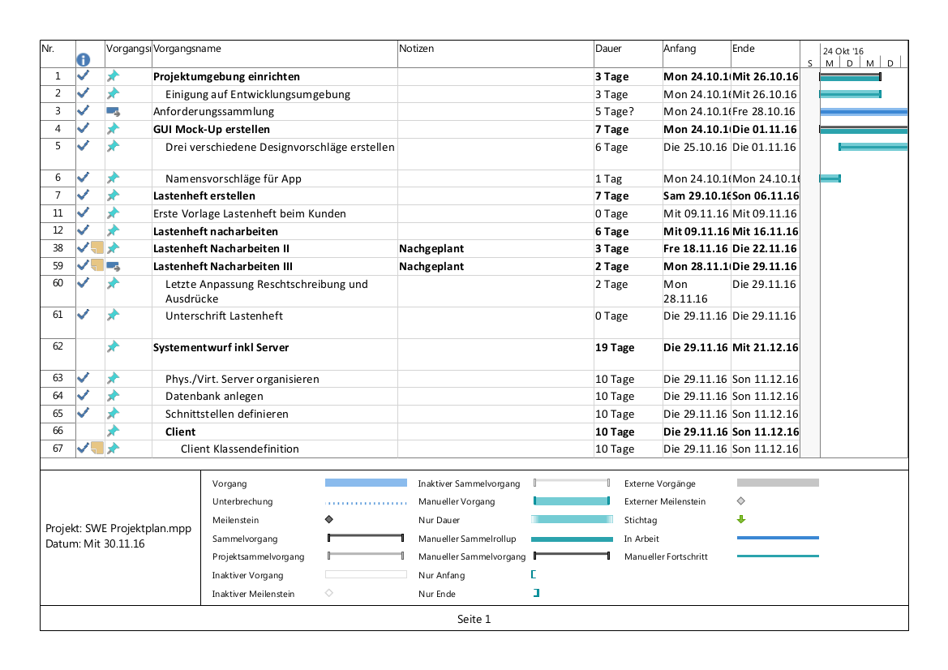
Projektplan – Detail

Slide 5
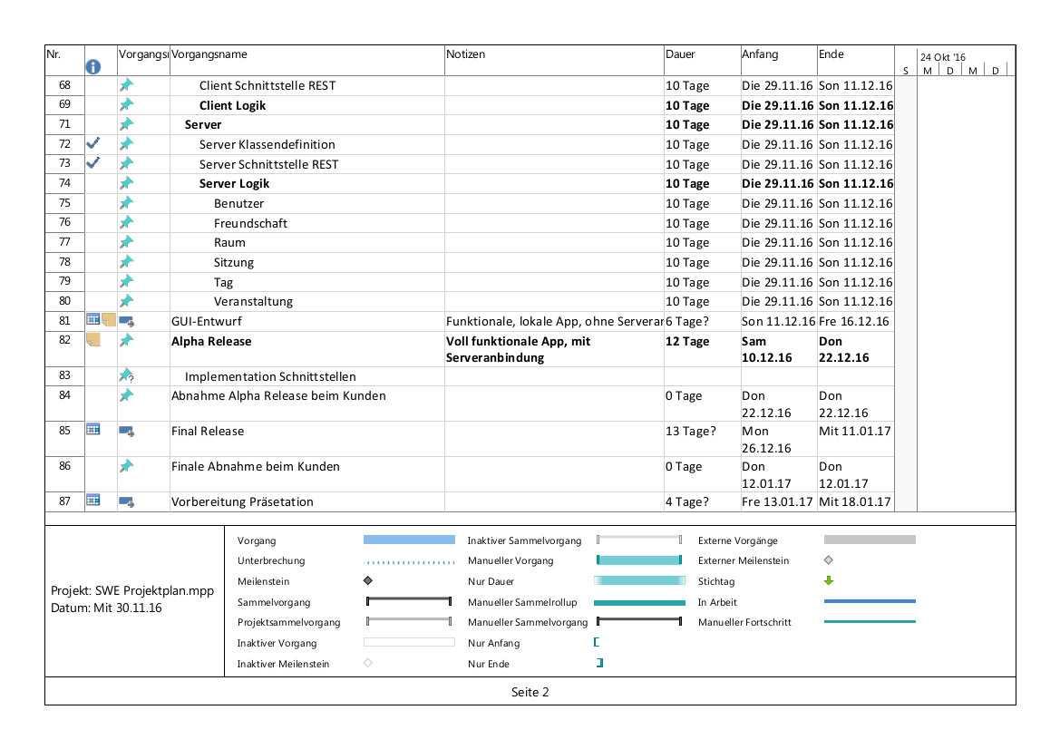
Projektplan – Detail

Slide 6
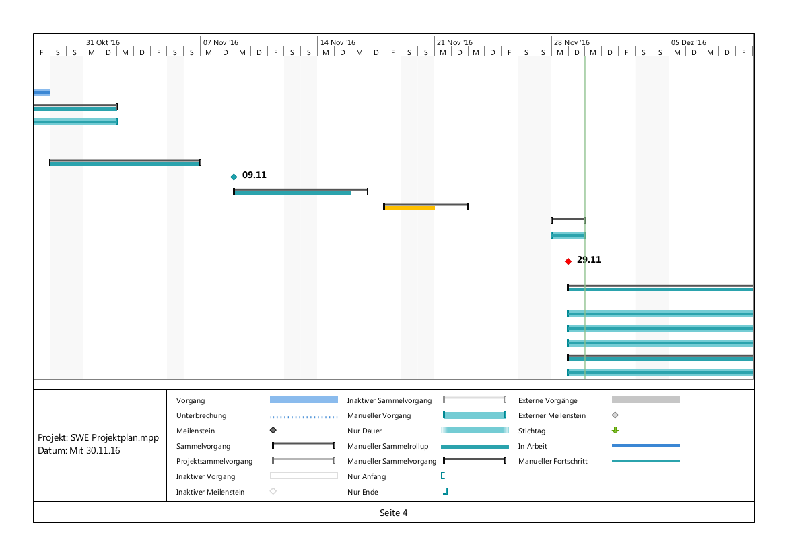
Projektplan – Detail

Slide 7
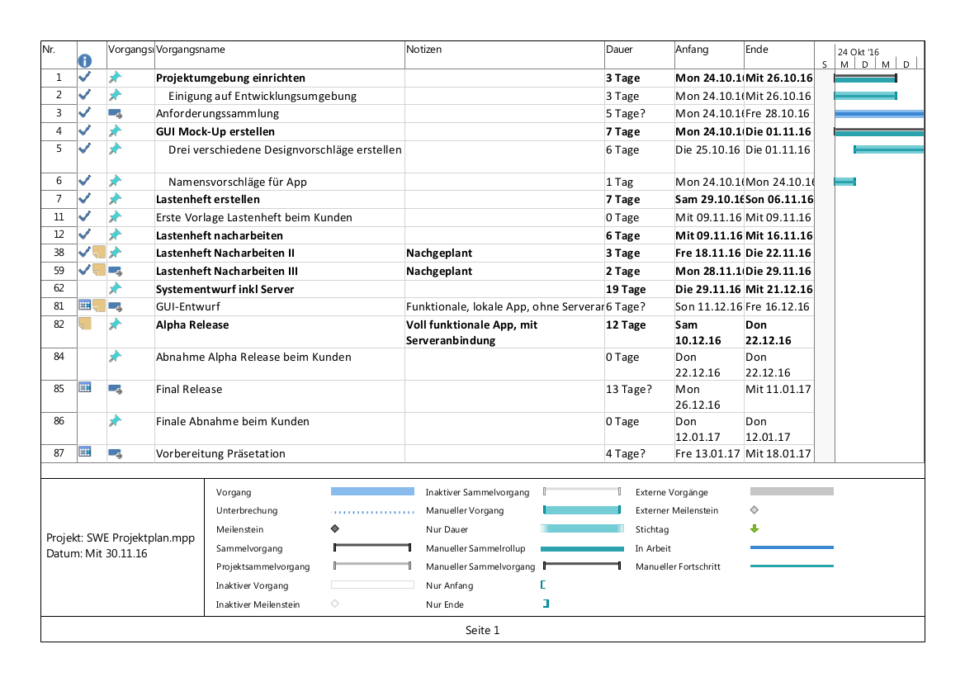
Projektplan - Gesamt

Slide 8
Zeiterfassung
KW 47 – 21.11. bis 27.11.
Rollen | Zeitaufwand (hh:mm)
Projektmanagement 3 Personen | 09:30
Vertriebsmanagement 2 Personen | 13:30
Qualitätsmanagement 3 Personen | 08:00
Technologiemanagement 2 Personen | 30:00

Slide 9
Fortschritt
Letzte Änderungen am Lastenheft vorgenommen
Unterschrift erhalten nach Version 5(29.11)
Grundgerüst Server steht, Arbeitsaufteilung für Logik vorgenommen
Aufbau des Clients anhand des Mockups, Arbeitsaufteilung vorgenommen

Slide 10
Ziele für nächste Woche
Logik-Implementierung des Servers
Datenverarbeitung auf Clientseite
Kommunikation Client/Server

Slide 11
FH Aachen
SWE Projekt WS16/17
Gruppe 4, PO 2013 www.fh-aachen.de

